Slide 1


Diplomatura en
INNOVACIÓN DE
ALTO IMPACTO
Creemos, Creamos, Innovamos

Slide 2


MÓDULO 7
Gestión ágil de proyectos con la metodología SCRUM
Andrés Bedoya Tobón
andres.bedoya@upb.edu.co

Slide 3
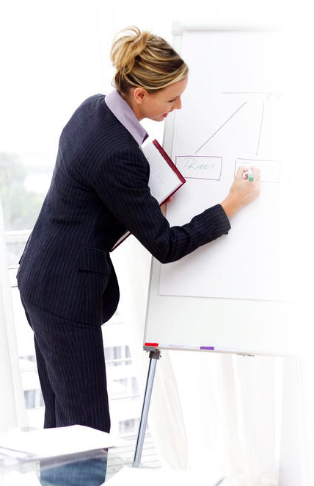
Agenda
Hablar sobre la experiencia personal (stand up meeting 1’)
1.
Bonus track MPV e innovación
2.
3.
Seguimiento proyectos
Ejercicio proyecto por equipos
4.

Slide 4
Seguimiento actividad personal
En máximo un minuto, cada participante contará su experiencia.
Respondiendo a tres preguntas:
¿Qué he hecho?
¿Qué voy a hacer?
¿Qué dificultades tengo?

Slide 5
Reto personal
Escoger un desafío físico al cual se quiera enfrentar.
Realice los pasos que se hicieron con el proyecto de ejemplo en clase
Haga seguimiento usando meetings – personales
Incremente el esfuerzo cada semana
Registre sus avance en un burndown chart
No hay excusas, intente terminar a toda costa, mientras que sea algo que disfrute y haga bien

Slide 6
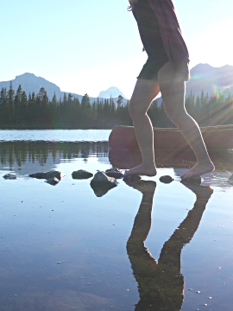
Bonus track MVP
Iterar es la clave
Vamos de piedra en piedra, mejorando a cada paso, alcanzando hitos uno a la vez. Planificando a tiempos cortos buscando siempre alcanzar una zona segura, tangible estable.
Una acción un solo día no genera un cambio, es cuando creamos un hábito que se generan resultados. Piloto automático bueno.

Slide 7
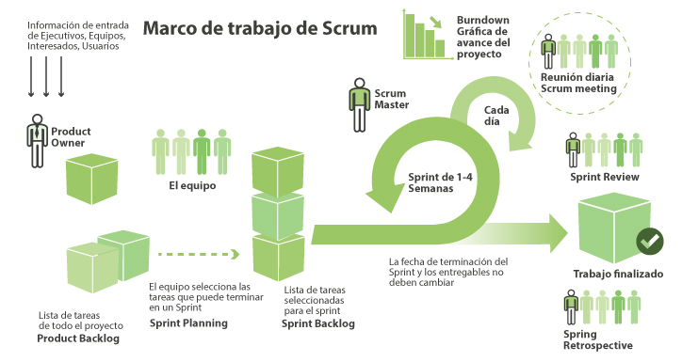

Slide 8
¿Como entregar valor?
¿No sabe por donde empezar?
Dawn of Rektwood
Standlan
Ven a la U
JugAr

Slide 9
Innovar es ser original (téngase fé)
Tomar la iniciativa y dudar de la opción por defecto y probar una opción mejor.
Cuando tenga dudas no las deje ir, aprovéchelas.
Procrastine, para crear más ideas.

Slide 10


Slide 11
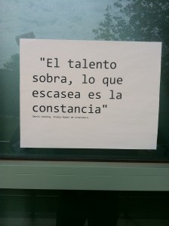
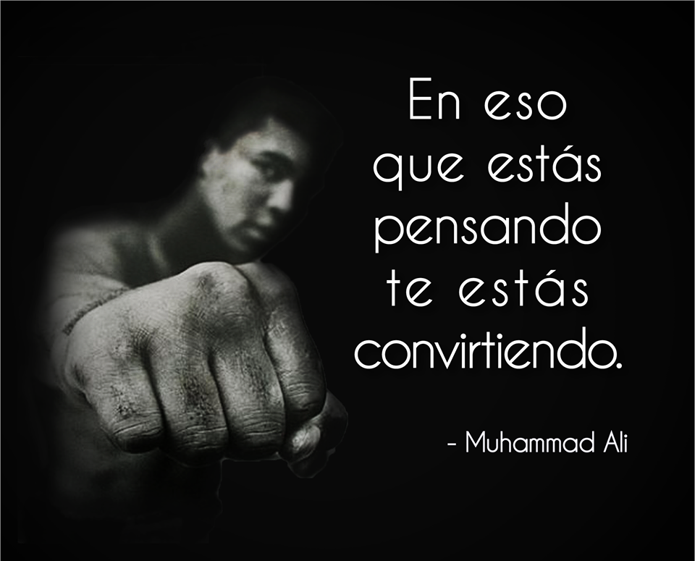

Slide 12
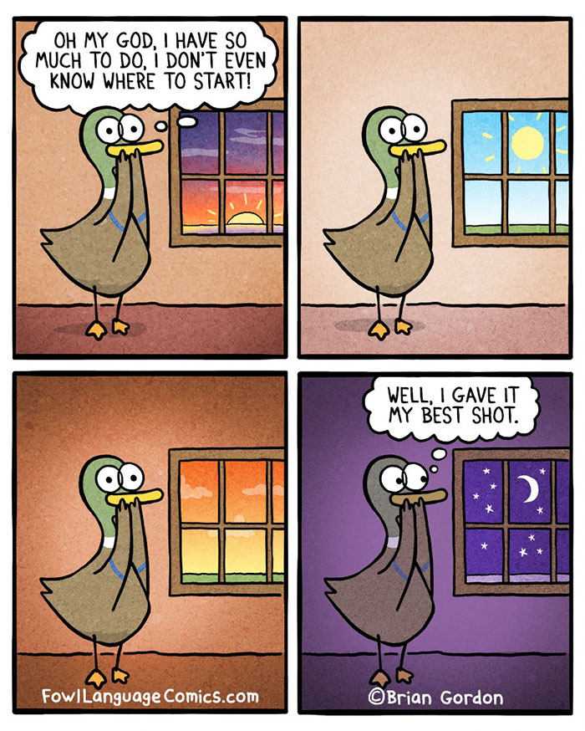

Slide 13
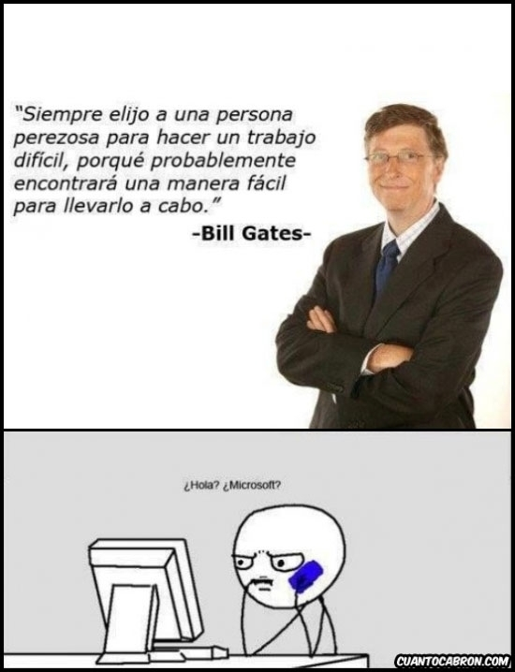

Slide 14
No he fallado. Sólo he encontrado 10.000 maneras que no funcionan
Thomas A. Edison
Puedo aceptar el fracaso, todos fallamos. Pero no puedo aceptar no intentar
Michael Jordan

Slide 15
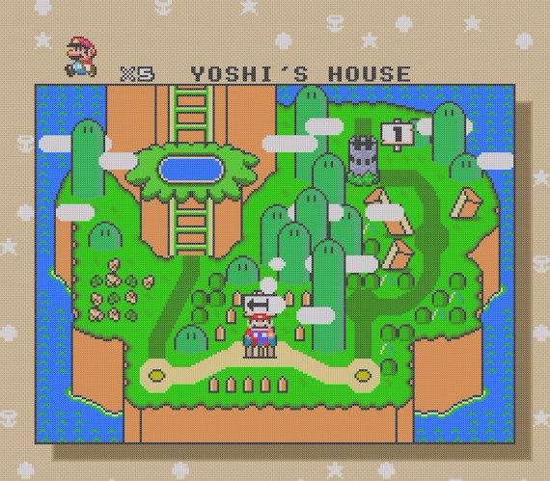

Slide 16
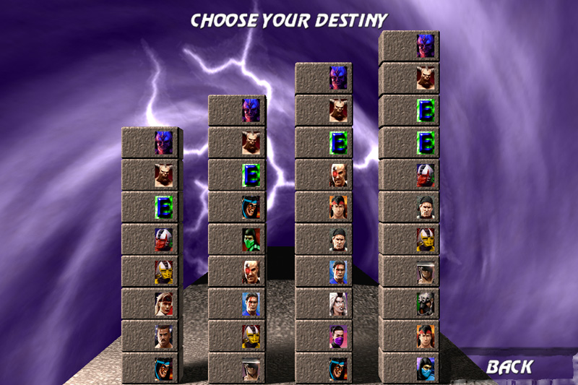

Slide 17
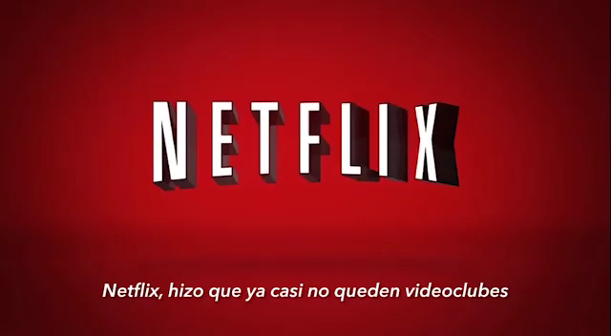

Slide 18
Seguimiento proyectos
En tres minutos un vocero por equipo va a responde las tres preguntas de seguimiento:
¿Qué han hecho?
¿Qué van a hacer?
¿Qué dificultades han tenido?

Slide 19
Proyectos
Aumento del precio de la energía eléctrica.
Última milla.
Contratación no planificada.

Slide 20
Proyectos
Donantes para movilidad
Apropiación de la cultura Metro.

Slide 21
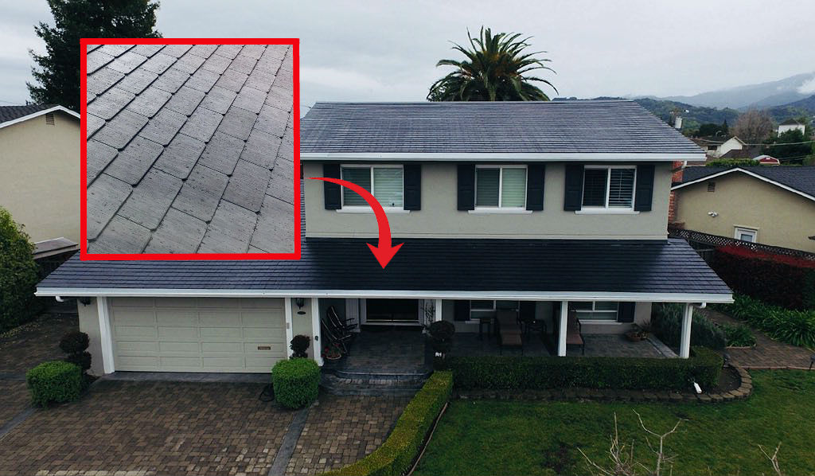
Costo elevado energía (Energía solar)
Las Smart Grids o redes inteligentes son redes de distribución eléctrica combinadas con modernas tecnologías de información, que proporcionan datos tanto a las empresas distribuidoras de electricidad como a los consumidores, y que permiten el intercambio bidireccional de energía.

Slide 22
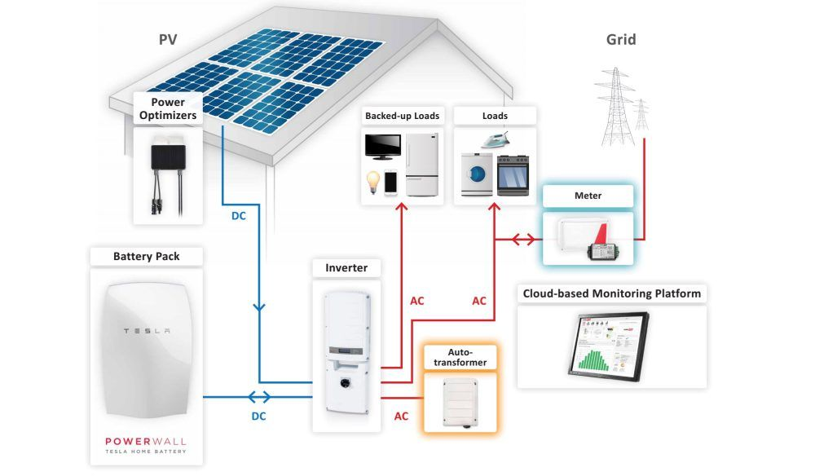

Slide 23
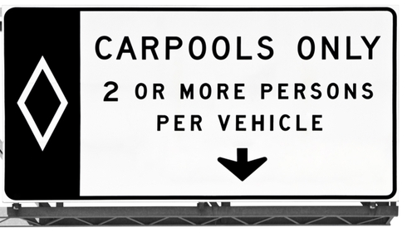
Última milla – (Bicicletas – car polling)
A través de una plataforma digital, conductores y pasajeros pueden buscar viajes disponibles y autos con asientos libres, respectivamente. Es decir, una fórmula sencilla: viajar varias personas en un mismo vehículo para llegar a un destino común. Su objetivo es claro y preciso: optimizar el uso del auto al maximizar la cantidad de asientos utilizados.

Slide 24
Una ciudad avanzada no es en la que los pobres pueden moverse en carro, sino una en la que incluso los ricos utilizan el transporte público
E.P

Slide 25
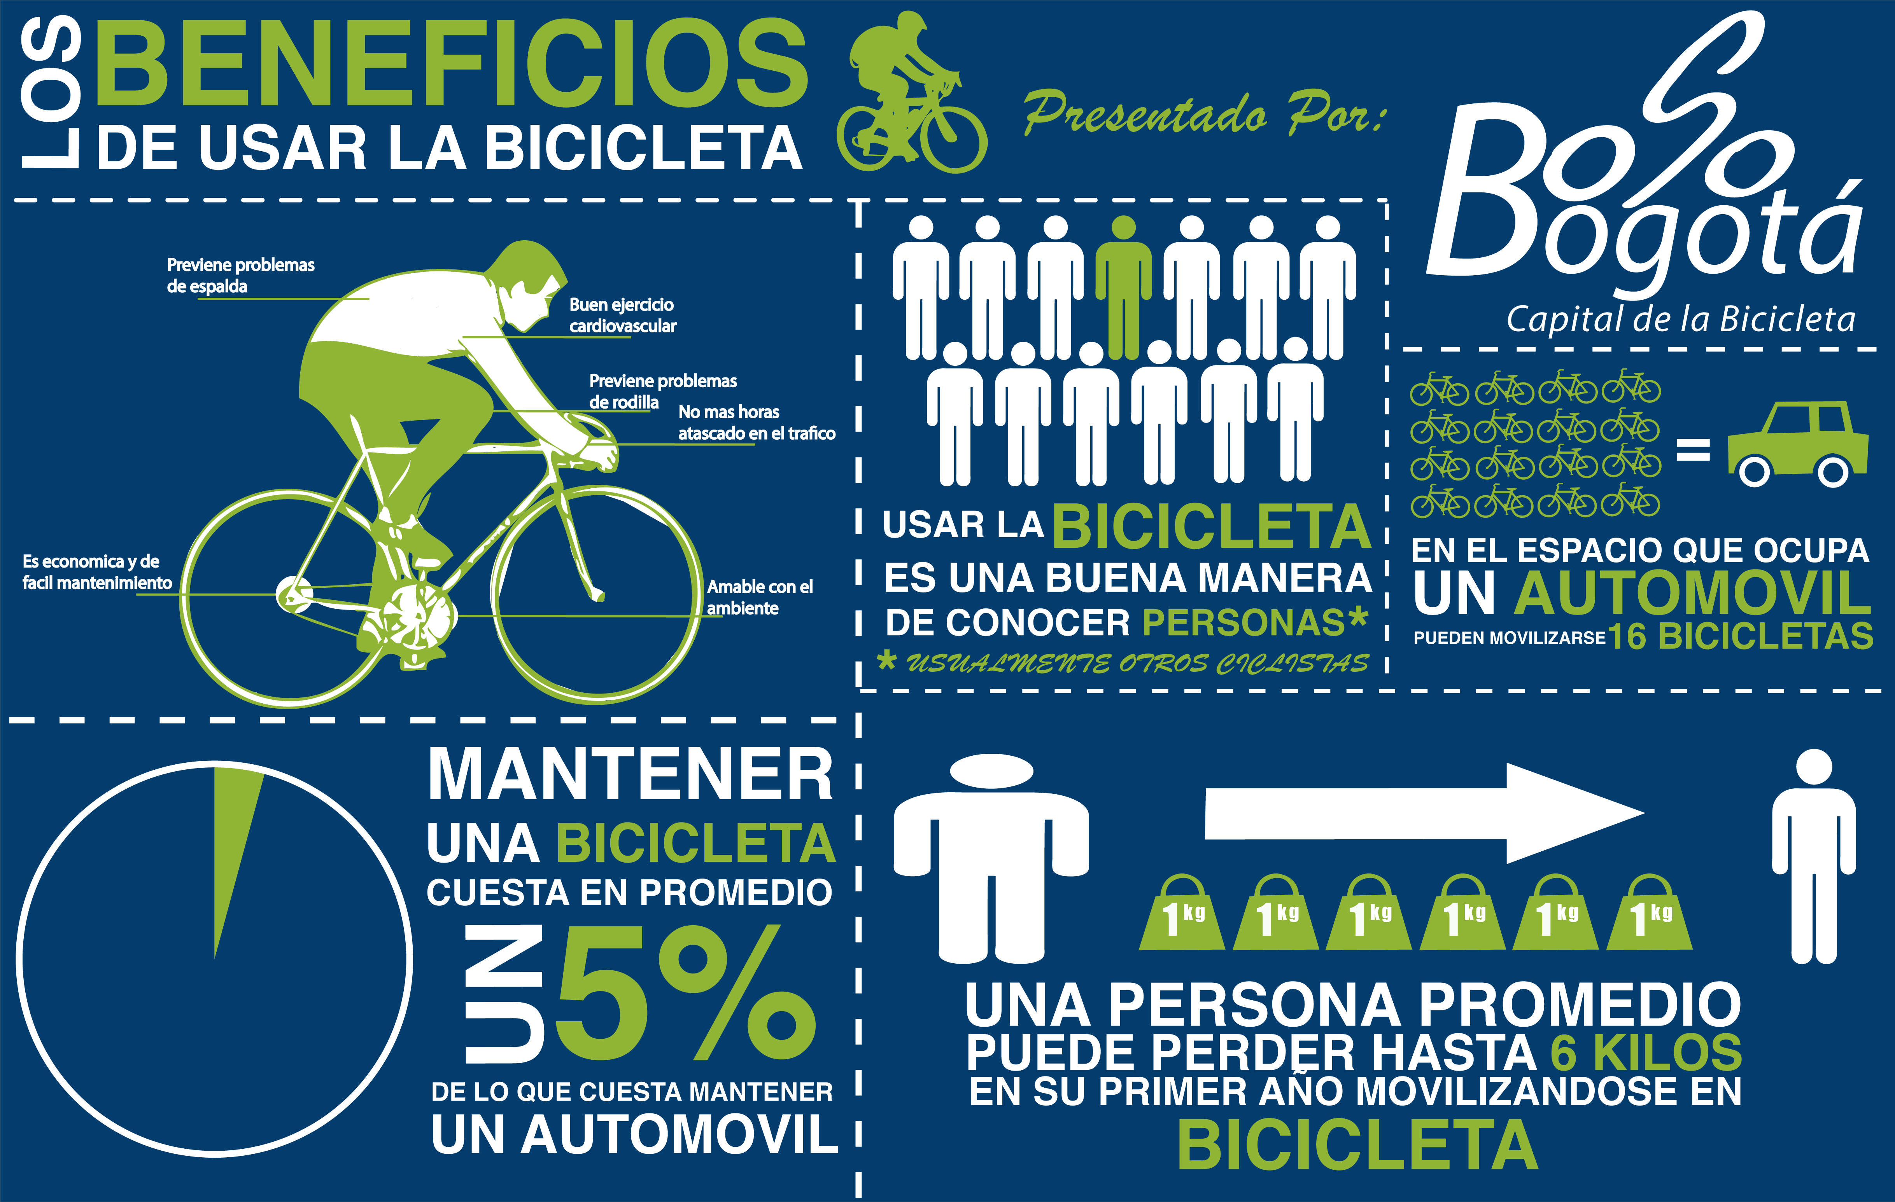

Slide 26
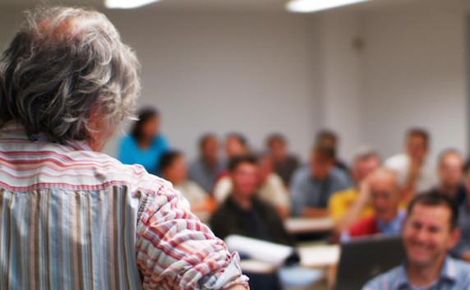
CNP – (meetups, workshop, startup weekend)
El principal objetivo de estas quedadas (meetup), es conocer a personas que tienen los mismos intereses que tu y con los cuales puedas desarrollar una red de negocio que beneficie a tus operaciones comerciales. Existen grupos de muchos tipos, desde los que manejan una membresía hasta los que son completamente gratuitos, estos últimos logran existir a partir de empresas que patrocinan los eventos.

Slide 27
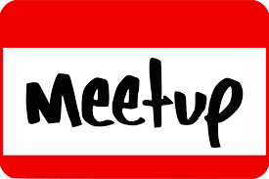





Slide 28

Donantes movilidad – (Puntos – CF -Pago)
Un programa de fidelización es una estrategia de marketing establecida por una empresa con el propósito de premiar el comportamiento de compra de sus clientes, lo que produce en ellos un sentido de lealtad y fidelidad hacia la empresa.

Slide 29








Slide 30
Apropiación de cultura –
(Revista – Pantallas - Portal)
Informar
Entretener
Motivar
Culturizar

Slide 31
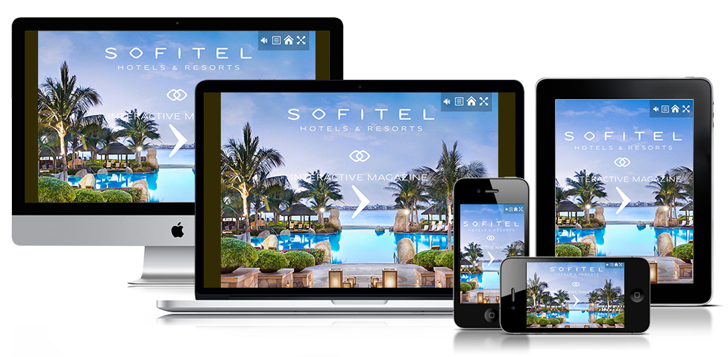


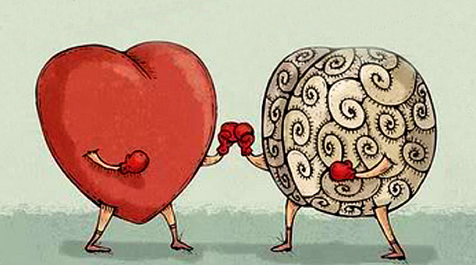

Slide 32
Ejercicio proyecto por equipos
Armar el backlog del proyecto
Definir sistema de medición de esfuerzo
Planear primer Sprint
¡Comenzar!

Slide 33
Banco de oportunidades (metro)
Inducción de seguridad
Filas
Movilidad reducida
Sistema de bicicletas
Estaciones sin bicicletas
Bicicletas fantasmas
Domingo sin servicio
Zonas de cobertura
Renovación cívica
Taquilla interna
Múltiples tarjetas, conflicto entre ellas

Slide 34



